Slide 1
RIQUEZA e POBREZA

Slide 2
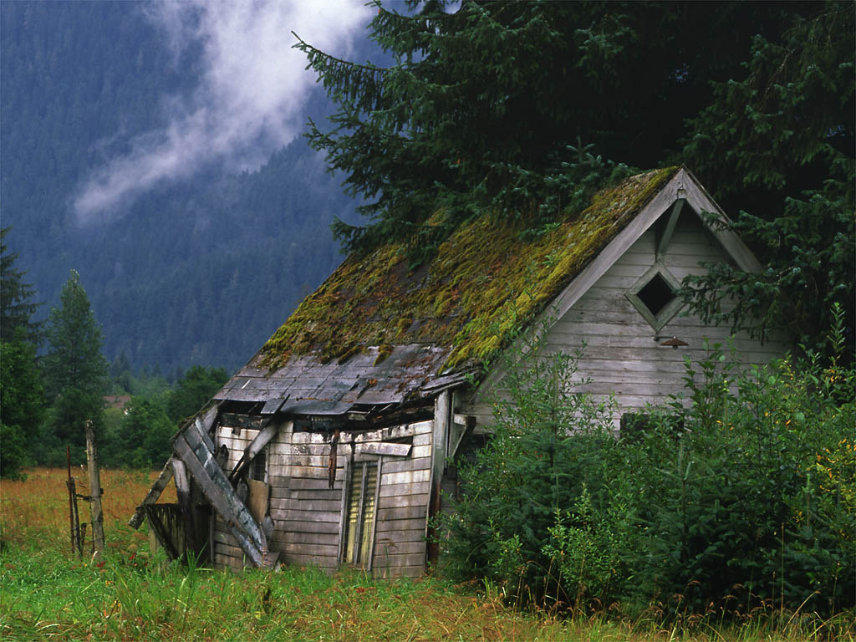
Um dia um pai de família rica levou seu filho para viajar para o interior com o firme propósito de mostrar quanto as pessoas podem ser pobres.
Eles passaram um dia e uma noite na fazenda de uma família muito pobre.
Quando retornaram da viagem o pai perguntou ao filho:
-- Como foi a viagem?
-- Muito boa Papai!.
-- Você viu como as pessoas pobres podem ser?, o pai perguntou.
-- Sim.
-- E o que você aprendeu? -- o pai perguntou.
O filho respondeu:

Slide 3
-- Eu vi que nós temos um cachorro em casa, e eles têm quatro. Nós temos uma piscina que alcança o meio do jardim; eles têm um riacho que não tem fim.
Nós temos uma varanda coberta e iluminada com luz, eles têm as estrelas e a lua. Nosso quintal vai até o portão de entrada, eles têm uma floresta inteira.
Quando o pequeno garoto estava acabando de responder, seu pai ficou estupefato. O filho acrescentou:
-- Obrigado, pai, por me mostrar o quanto "pobres" nós somos!.

Slide 4
MORAL DA HISTÓRIA
Tudo o que temos depende da maneira como olhamos para as coisas. Se temos amor, amigos, saúde, bom humor e atitudes positivas para com a vida, temos tudo! Se somos "pobres de espírito", não temos nada

Slide 5

Conheci uma pessoa que era tão pobre, mas tão pobre, que só tinha dinheiro.

